Slide 1

ມະຫາວິທະຍາໄລແຫ່ງຊາດ
ຄະນະວິທະຍາສາດຄອມທຳມະຊາດ
ພາກວິຊາວິທະຍາສາດຄອມພິວເຕີ
ບົດໂຄງການຈົບຊັ້ນ(ຕໍ່ເນື່ອງ) ລະດັບປະລິນຍາຕີວິທະຍາສາດ
ສາຂາ ວິທະຍາສາດຄອມພິວເຕີ
ລະບົບຈັດການຮ້ານຂາຍຢາ ດຣ ດວງຈັນ.
Douangchanh Pharmacy Management System
ລາຍຊື່ນັກສຶກສາ
ລະຫັດນັກສຶກສາ: 204N0017.19 | ນາງ ແສງຈັນ ພົນທະວອນ | ຫ້ອງ 2CCS1
ລະຫັດນັກສຶກສາ: 204N0057.19 | ທ້າວ ບຸນໄຊ ໄຊຍະວົງ | ຫ້ອງ 2CCS1

Slide 2
1
ປະຫວັດຄວາມເປັນມາ ແລະ ບັນຫາ
ຮ້ານ ຂາຍຢາ ດຣ.ດວງຈັນ ຕັ້ງຢູ່ບ້ານໂສກປ່າຫຼວງ, ເມືອງສີສັດຕະນາກ, ນະຄອນຫຼວຽງຈັນ. ເຈົ້າຂອງຮ້ານຊື່ວ່າ: ດຣ ດວງຈັນ ກອງຜາລີ.ເປີດມາໄດ້ 20 ປີ ແລ້ວຂຶ້ນທະບຽນວິສາຫະກິດສ່ວນບຸກຄົນລົງວັນທີ 3/2/2000, ເລກທະບຽນ1328/ຈທວ. ເປີດບໍລິການ ແຕ່ວັນຈັນເຖິ່ງວັນເສົາ ຕັ້ງແຕ່ເວລາ 8:00 ຕອນເຊົ້າ ເຖິງ 22:00 ຕອນແລງ ຮ້ານຂາຍຢາ ດຣ. ດວງຈັນ ແມ່ນຮ້ານຂາຍຢາທີປະກອບດ້ວຍຢາຫຼາຍຊະນິດບໍ່ວ່າຈະເປັນ. ຢາແກ້ປວດ, ຢາດີຫວັດ, ວີຕາມິນ, ຢາຕ້ານເຊື້ອ ແລະອື່ນໆ…
ເນື່ອງຈາກວ່າການບັນທຶກຂໍ້ມູນຕ່າງໆ ບໍ່ວ່າຈະແມ່ນຂໍ້ມູນການຂາຍຢາ ແລະ ລາຍລະອຽດການຈັດການຢາ ຍັງໃຊ້ວິທີການຈົດກາຍໃສ່ເຈ້ຍ ແລະ ບາງຄັ້ງເຮັດໃຫ້ເກີດມີຄວາມຜິດພາດເຊັ່ນ: ເນື່ອງຈາກ ການຄິດໄລ່ຕ້ອງຄິດໄລ່ດ້ວຍມືເຮັດໃຫ້ຂາດຄວາມຊັດເຈນ ແລະ ຊັກຊ້າ, ການກວດສອບຢາ ແລະ ຂໍ້ມູນຂອງຢາບໍ່ມີຄວາມລະອຽດ ການກວດກາບັນຊີການຂາຍ, ສະຫຼຸບລາຍຮັບປະ ຈຳວັນ ທາງຮ້ານໄດ້ໃຊ້ການຈົດກ່າຍໃສ່ປື້ມເຮັດໃຫ້ຂໍ້ມູນຕົກເຮ່ຍເສຍຫາຍ ແລະ ຊັກຊ້າ

Slide 3
2
ຈຸດປະສົງຂອງການຄົ້ນຄ້ວາ (Objectives)
ເພື່ອຫຼຸດຜ່ອນຄວາມຜິດພາດໃນການເຮັດວຽກຂອງຮ້ານຂາຍຢາ ດຣ ດວງຈັນ ບໍ່ວ່າຈະເປັນການເກັບກໍາຂໍ້ມູນການຂາຍ ແລະ ຄິດໄລ່ລາຍໄດ້ຈາກການຂາຍແຕ່ລະມື້,ບັນທຶກລາຍລະອຽດການສັງຊື້ ແລະ ນຳເຂົ້າຂອງຢາ.ຈຸດປະສົງຫຼັກຂອງການຄົ້ນຄ້ວາມີດັ່ງນີ້:
ເພື່ອສຶກສາບັນຫາທີ່ເກີດຂຶ້ນຂອງຮ້ານຂາຍຢາ ດຣ ດວງຈັນ.
ເພື່ອແກ້ໄຂບັນຫາໃນການຈັດການຂໍ້ມູນການຂາຍ.ຮ້ານຂາຍຢາ ດຣ ດວງຈັນ ໃຫ້ມີຄວາມປອດໄພ, ຫຼຸດຜ່ອນຄວາມຜິດພາດ ແລະ ປ້ອງກັນການຕົກເຮ່ຍເສຍຫາຍຂອງຂໍ້ມູນ.
ເພື່ອພັດທະນາລະບົບຈັດການຮ້ານຂາຍຢາຂອງຮ້ານ ດຣ ດວງຈັນ

Slide 4
3
ຂອບເຂດການຄົ້ນຄ້ວາ (Scope)
1
ຈັດການຂໍ້ມູນພື້ນຖານ
3
ບໍລິການ
1.1. ຈັດການຂໍ້ມູນຢາ
1.2. ຈັດການຂໍ້ມູນປະເພດຢາ
1.3. ຈັດການຂໍ້ມູນຫົວໜ່ວຍ
1.4. ຈັດການຂໍ້ມູນຊະນິດຢາ
1.5. ຈັດການຂໍ້ມູນຜູ້ສະໜອງ
1.6. ຈັດການຂໍ້ມູນຜູ້ໃຊ້
3.1. ສັງຊື້ຢາ
3.2. ນຳເຂົ້າຢາ
3.3. ຂາຍສິນຄ້າ
4
ລາຍງານ
4.1. ຂໍ້ມູນຢາທັງໝົດ
4.2. ຂໍ້ມູນຢາໃກ້ໝົດ
4.3. ຂໍ້ມູນຢາໃກ້ໝົດອາຍຸ
4.4. ຂໍ້ມູນການນຳເຂົ້າຢາ
4.5. ຂໍ້ມູນການສັງຊື້
4.6. ຂໍ້ມູນການຂາຍ
2
ກວດສອບ
2.1. ກວດສອບຢາໃກ້ໝົດອາຍຸ
2.2. ກວດສອບຢາໃກ້ໝົດ

Slide 5
4
ຜົນທີ່ໄດ້ຮັບຈາກໂຄງການ
ຈະໄດ້ລະບົບຈັດການຮ້ານຂາຍຢາຂອງຮ້ານ ດຣ ດວງຈັນ.
ຈະສະດວກໃນການເກັບກຳຂໍ້ມູນການຂາຍຢາ ແລະ ການສັ່ງຊື້ຢາເຂົ້າໃນຮ້ານ.
ຈະຊ່ວຍໃຫ້ການຂາຍຢາມີຄວາມສະດວກ ແລະ ວ່ອງໄວຂື້ນກວ່າເກົ່າ.
ຈະໄດ້ລະບົບລາຍງານທີ່ມີຄວາມຖືກຕ້ອງ

Slide 6
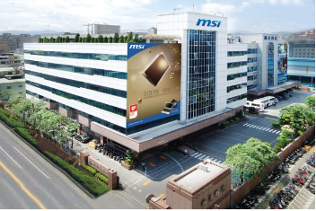



5
ພາກວິເຄາະ DFD ແລະ ERD
1
System Overview
ຂໍ້ມູນສິນຄ້າທີ່ສະໜອງ
ລາຍງານ
ຂໍ້ມູນສັ່ງສິນຄ້າ
ຜູ້ສະໜອງ
ຈັດການຂໍ້ມູນພື້ນຖານ
ພະນັກງານ
ລະບົບ
ຂໍ້ມູນການຂາຍ
ຂໍ້ມູນຂາຍ
ພະນັກງານ

Slide 7
2
External Entity | Process | Data Store
ເຈົ້າຂອງຮ້ານ ພະນັກງານ ຜູ້ສະໜອງ | ຈັດການຂໍ້ມູນພື້ນຖານ ຈັດການຂໍ້ມູນຢາ ຈັດການຂໍ້ມູນປະເພດຢາ ຈັດການຂໍ້ມູນຫົວໜ່ວຍ ຈັດການຂໍ້ມູນຊະນິດຢາ ຈັດການຂໍ້ມູນຜູ້ສະໜອງ ຈັດການຂໍ້ມູນພະນັກງານ ກວດສອບ ກວດສອບຢາໃກ້ໝົດອາຍຸ ກວດສອບຢາໃກ້ໝົດ ບໍລິການ ສັງຊື້ຢາ ນຳເຂົ້າຢາ ຂາຍສິນຄ້າ ລາຍງານ ຂໍ້ມູນຢາທັງໝົດ ຂໍ້ມູນສະຕ໋ອກຢາ ຂໍ້ມູນການຂາຍ ຂໍ້ມູນການນຳເຂົ້າຢາ ຂໍ້ມູນການສັງຊື້ | D1 ຂໍ້ມູນຢາ D2 ຂໍ້ມູນປະເພດຢາ D3 ຂໍ້ມູນຊະນິດຢາ D4 ຂໍ້ມູນຫົວໜ່ວຍ D5 ຂໍ້ມູນຜູ້ສະໜອງ D6 ຂໍ້ມູນການນຳເຂົ້າ D7 ຂໍ້ມູນລາຍລະອຽດການນຳເຂົ້າ D8 ຂໍ້ມູນການຂາຍ D9 ຂໍ້ມູນລາຍລະອຽດການຂາຍ D10 ຂໍ້ມູນການສັງຊື້ D11 ຂໍ້ມູນລາຍລະອຽດການສັງຊື້ D12 ຂໍ້ມູນສະຕັ້ອກຢາ D13 ຂໍ້ມູນພະນັກງານ
ລາຍລະອຽດທີ່ກ່ຽວຂ້ອງ ກັບລະບົບ

Slide 8
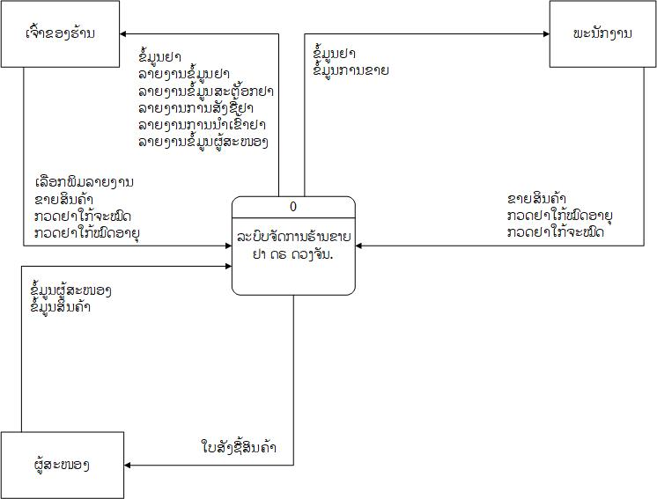
3
ແຜນວາດເນື້ອຫາ (Context Diagram)

Slide 9
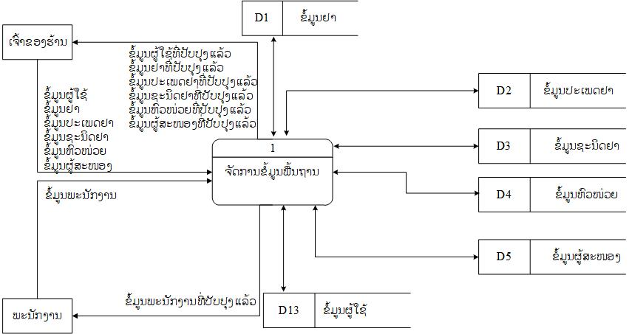
4
ແຜນວາດການໄຫຼຂໍ້ມູນ DFD ລະດັບ 1

Slide 10
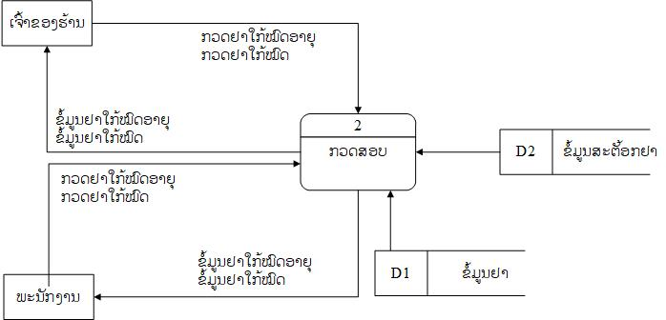
4
ແຜນວາດການໄຫຼຂໍ້ມູນ DFD ລະດັບ 1 (ຕໍ່)

Slide 11
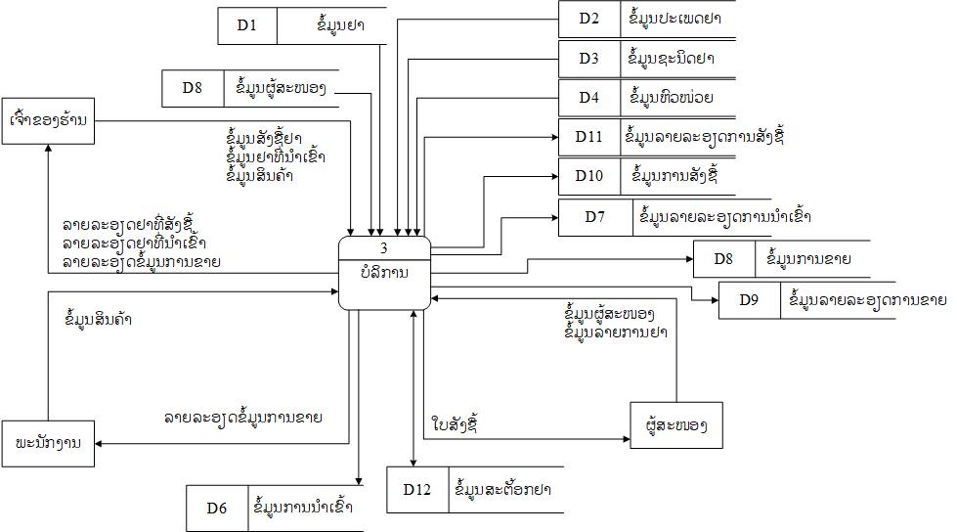
4
ແຜນວາດການໄຫຼຂໍ້ມູນ DFD ລະດັບ 1 (ຕໍ່)

Slide 12
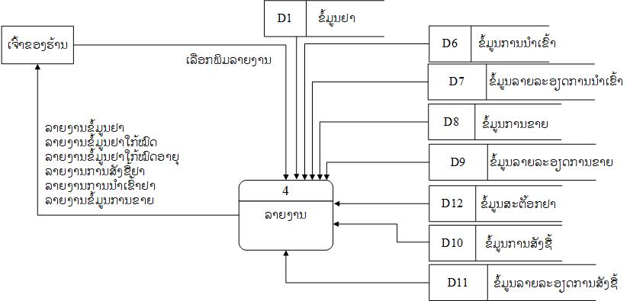
4
ແຜນວາດການໄຫຼຂໍ້ມູນ DFD ລະດັບ 1 (ຕໍ່)

Slide 13
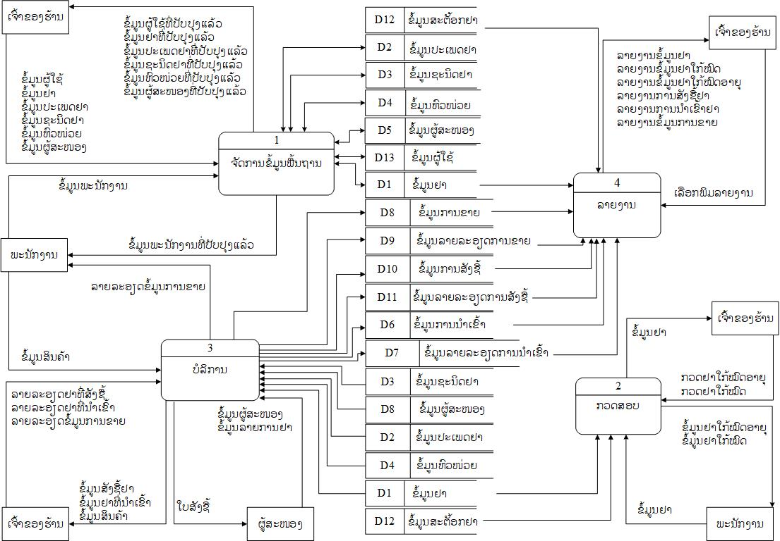
4
ແຜນວາດລວມການໄຫຼຂໍ້ມູນ DFD ລະດັບ 1

Slide 14
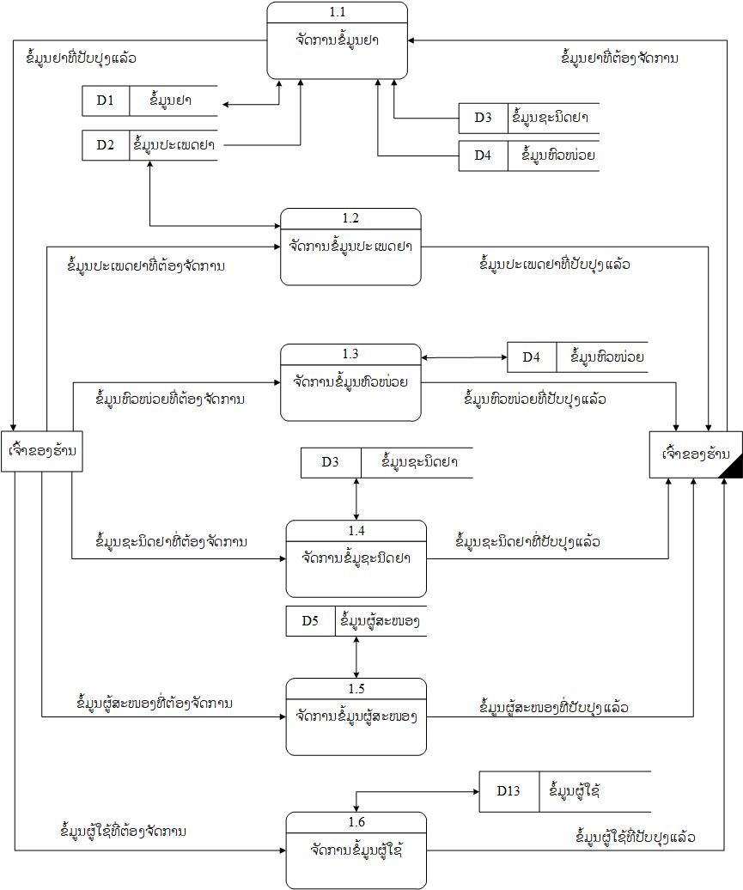
5
ແຜນວາດການໄຫຼຂໍ້ມູນ DFD ລະດັບ 2

Slide 15
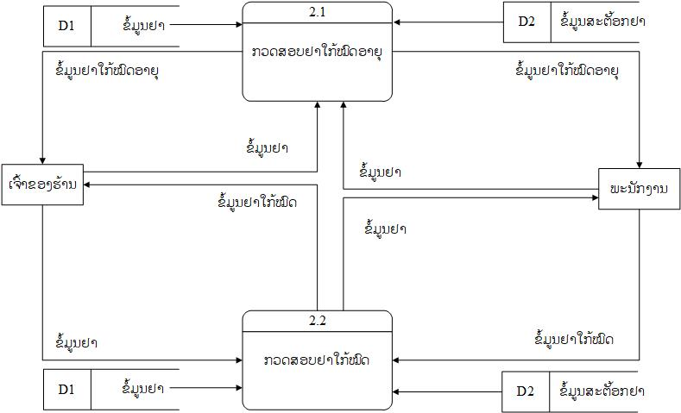
5
ແຜນວາດການໄຫຼຂໍ້ມູນ DFD ລະດັບ 2 (ຕໍ່)

Slide 16
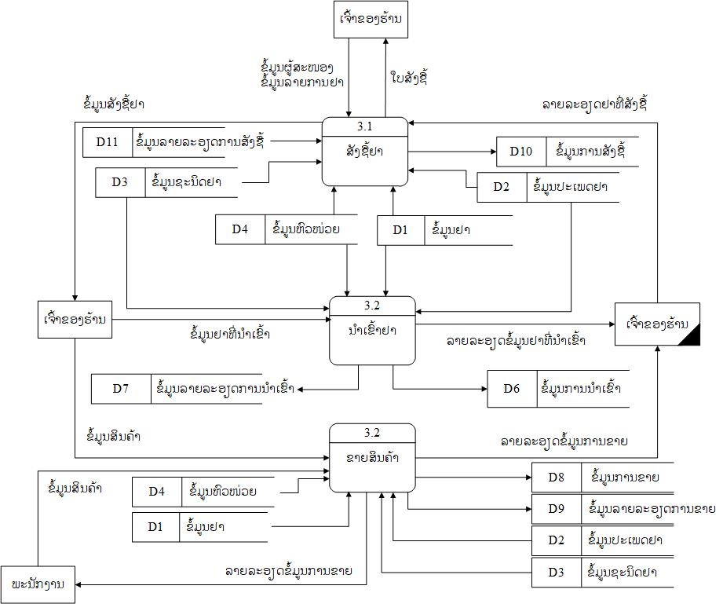
5
ແຜນວາດການໄຫຼຂໍ້ມູນ DFD ລະດັບ 2 (ຕໍ່)

Slide 17
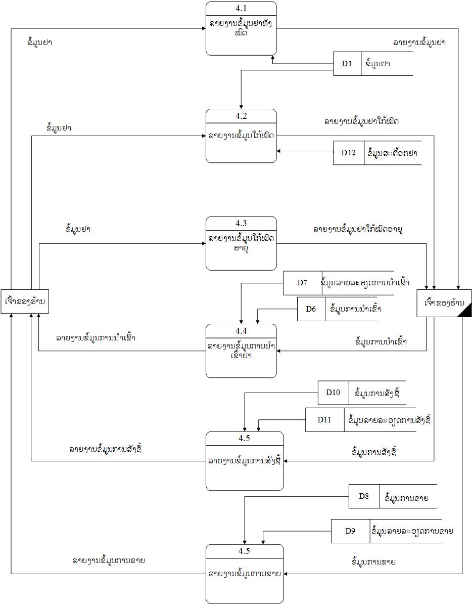
5
ແຜນວາດການໄຫຼຂໍ້ມູນ DFD ລະດັບ 2 (ຕໍ່)

Slide 18
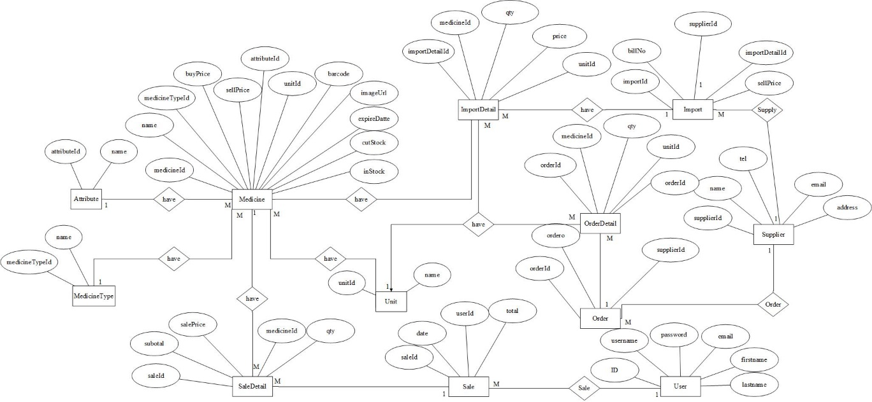
6
ແຜນວາດຄວາມສຳພັນຂອງຂໍ້ມູນ ERD

Slide 19
6
ສະຫຼຸບ
1
ສະຫຼຸບຜົນການສຶກສາ
ລະບົບຈັດການຮ້ານຂາຍຢາ ດຣ ດວງຈັນ ແມ່ນຖືກພັດທະນາຂຶ້ນເພື່ອຊ່ວຍ ໃຫ້ມີລະບົບທີ່ທັນສະໄໝສະດວກສະບາຍ ແລະ ເຮັດ ໃຫ້ການຈັດການຂໍ້ມູນ, ການບໍລິການພາຍໃນ ຮ້ານມີຄວາມສະດວກ ວ່ອງໄວ, ມີຄວາມເປັນລະບຽບ, ສະດວກໃນການລາຍງານ, ຂໍ້ມູນທີ່ມີຄວາມຖືກຕ້ອງ ແລະ ຊັດເຈນ. ຂອບເຂດຂອງການດໍາເນີນວຽກງານໂປຣແກຣມ ຂອງພວກຂ້າພະເຈົ້າມີຈັດການຂໍ້ມູນ , ບໍລິການ ແລະ ລາຍງານ. ເຊິ່ງເປັນການທົດແທນການເຮັດວຽກໃນລະບົບເກົ່າໂດຍລະບົບໃໝ່ເພື່ອຫຼຸດຜ່ອນບັນຫາການເສຍຫາຍຂອງຂໍ້ມູນ.

Slide 20
6
ສະຫຼຸບ (ຕໍ່)
2
ແນວທາງໃນການພັດທະນາ ແລະ ຂະຫຍາຍຕໍ່ຂອງຮ້ານຂາຍຢາ ດຣ ດວງຈັນ
ເນື່ອງຈາກວ່າໂປແກມນີ້ເປັນໂປຣແກຣມທີ່ສ້າງຂື້ນມາແລ້ວ ດັ່ງນັ້ນເພື່ອເປັນການກວດສວບຫາຂໍ້ຜີດພາດ ແລະ ເພື່ອຫາຈຸດດີຈຸດອ່ອນມາທຳການປັບປຸງ ແກ້ໄຂຈື່ງຄວນນຳເອົາໂປຣແກຣມນີ້ໄປປັບປຸງຈຸດບົກພ່ອງຂອງໂປແກຣມໃນບາງສ່ວນ ເພື່ອເຮັດໃຫ້ໂປຣແກຣມມີປະສິດທິພາບ ແລະ ເຮັດວຽກໄດ້ດີຂື້ນ ເພື່ອຈະນຳເອົາໄປປະກອບສ່ວນເຂົ້າໃນການເຮັດວຽກງານຕົວຈິງ

Slide 21
Demo Program

